Slide 1
Разминка
Поднимаем паруса
И ловим звёзды!

Slide 2
Весёлая арифметика
В стране динозавров
Познавательные математические цепочки
С шуткой по жизни
1
2
3
1
2
3
1
2
3
1
2
3

Slide 3
Яблоки
Летним днём в саду у тёти Фроси
Яблоки лежали на подносе,
Ольга яблок не брала нисколько.
Я взял половину, четверть – Колька…
Сколько яблок прихватила Мила,
Если их в начале восемь было?

Slide 4
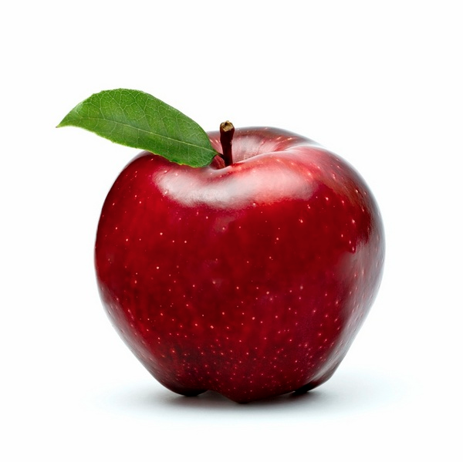

Slide 5
Марки
Пять новых марок подарила мама Роме,
А было старых 3х7 в его альбоме,
Из них две трети брату Рома дал в подарок…
Теперь у Ромы сколько будет марок?

Slide 6
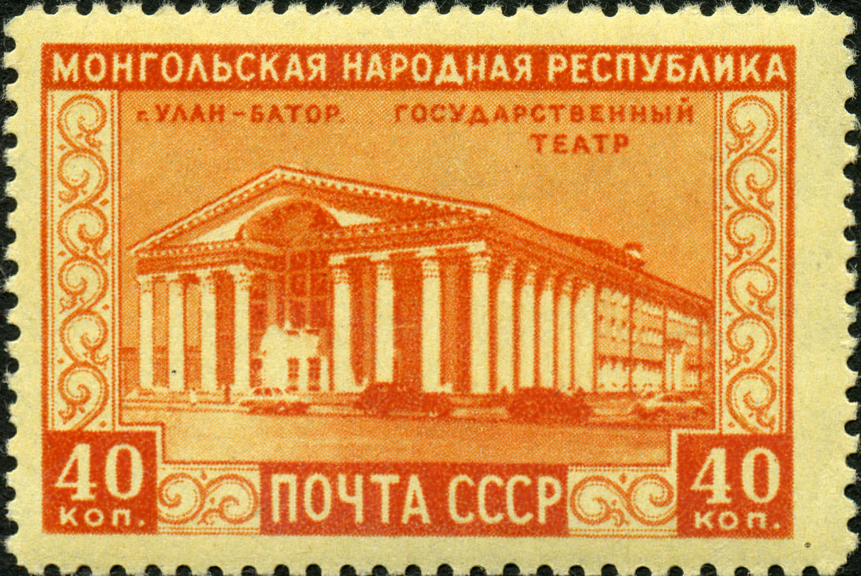
12

Slide 7
Игра на роялях
В одном помещенье стояли рояли,
В четыре руки на роялях играли,
Четыре угла помещенье вмещало, -
И в каждом из них по роялю звучало.
В едином порыве рояли звучали,
А сколько людей на роялях играли?

Slide 8
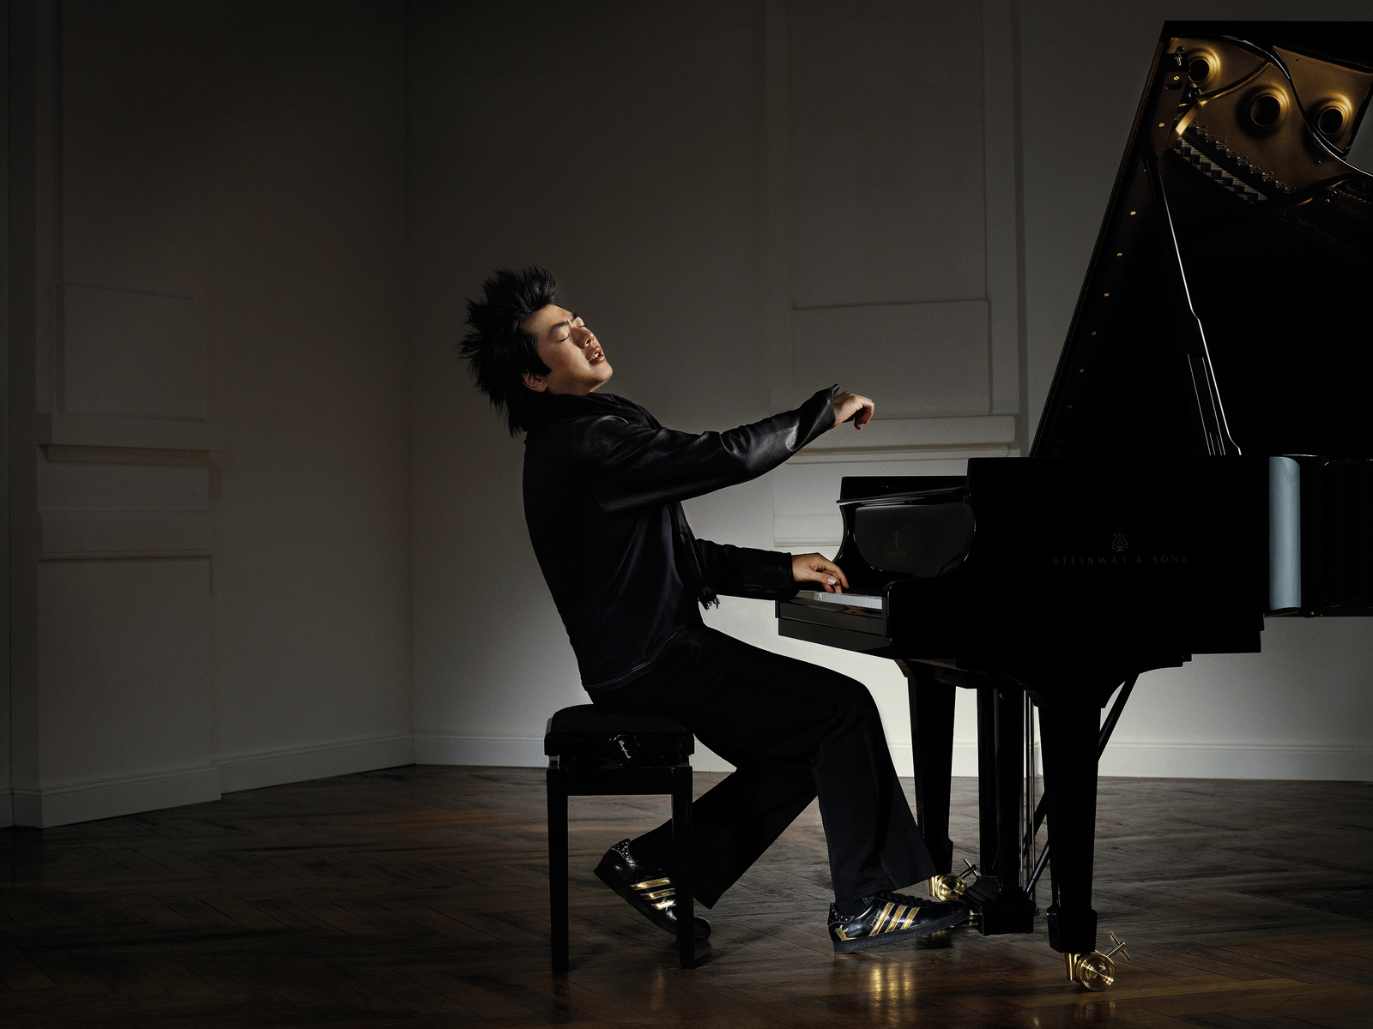
8

Slide 9
Гигантозавр – самый крупный
Хищник на Земле. Он жил примерно 110 млн. лет назад. Длина его тела была 12,5 метров, а сколько же он весил?
*8000 кг
*10000 кг
*12000 кг
Переведите в тонны.

Slide 10
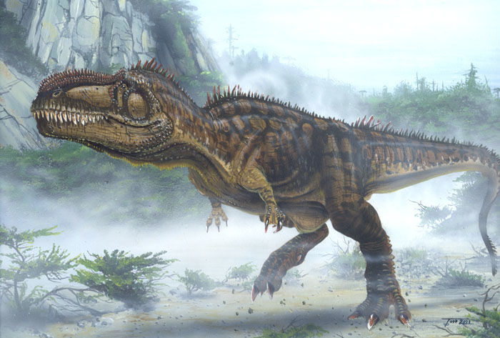
8 тонн

Slide 11
Больше всего зубов во рту было у травоядного утконосого гадрозавра.
На его челюстях располагалось:
*1000 острых зубов
*980 острых зубов
*960 острых зубов
Сколько в числе десятков?

Slide 12
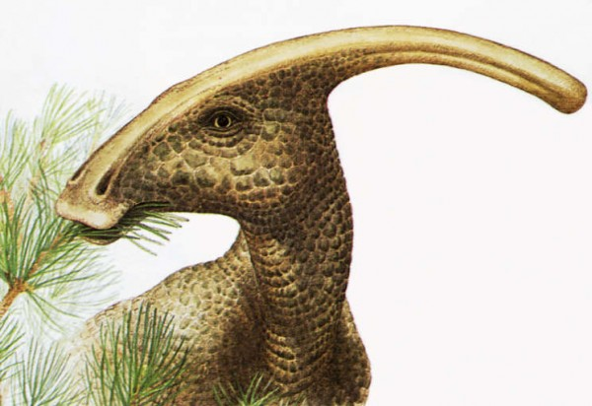
96 десятков

Slide 13
280 миллионов лет назад на Земле жили стрекозы под названием меганевры. Они были размером с ворону и размах крыльев у них составлял:
*70 см
*90 см
*110 см
Переведите в дм.

Slide 14
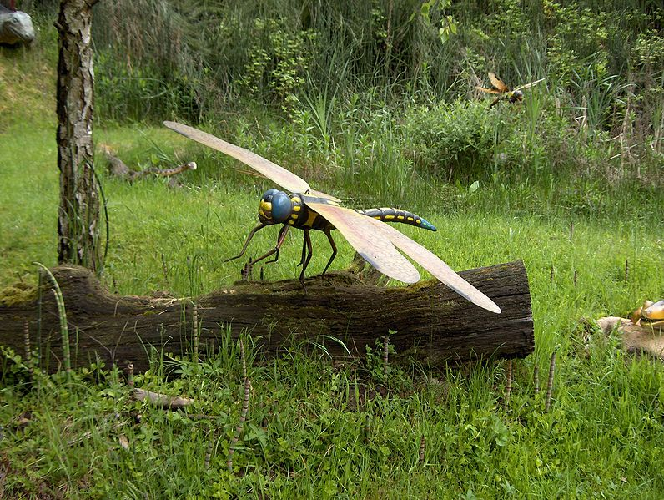
7 дм

Slide 15
Какое растение может заменить лампу?
*мох – 120
*гриб – 135
*герань - 111
*4
:2
-12
:10
+99
-64
*3
56
?

Slide 16
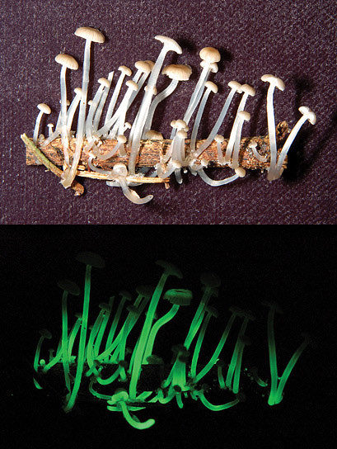
135 - гриб

Slide 17
Где впервые появились апельсины?
*Америка – 5
*Африка – 7
*Китай - 6
:9
*8
+8
:7
*4
-16
:4
*9
:6
54
?

Slide 18
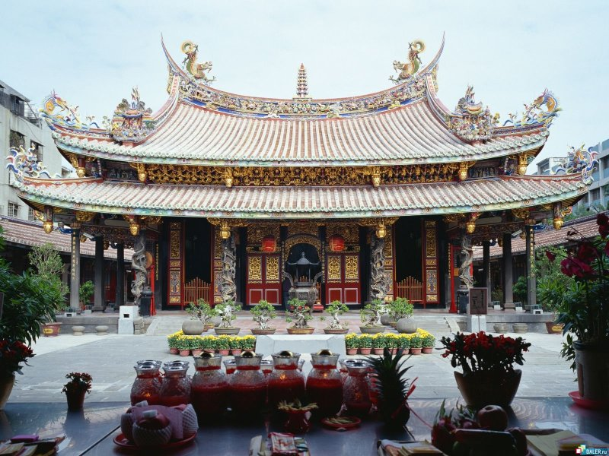
6 - Китай

Slide 19
Может ли паук запутаться в своей паутине?
*да – 3
*нет - 5
-7
+10
-3
+5
-2
+5
-7
-7
+4
-3
8
?

Slide 20
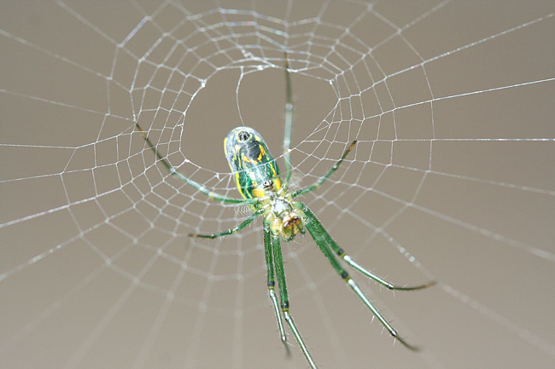
3 - да

Slide 21
На грядке сидело четыре воробья. Кот подкрался и схватил одного. Сколько воробьёв осталось сидеть на грядке?

Slide 22
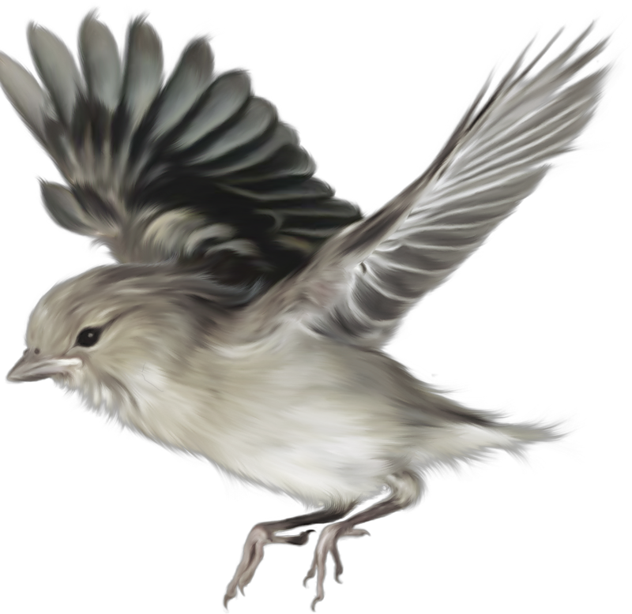
Ни одного

Slide 23
У одной палки 2 конца. Сколько концов у пяти с половиной палок?

Slide 24
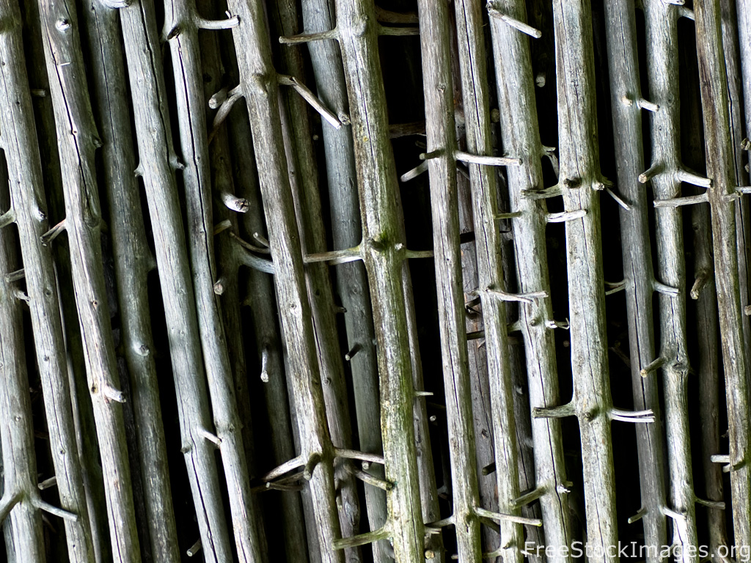
12

Slide 25
Смотрим :2, а говорим «10», видим 2, а читаем «14». На что смотрим и почему так говорим?

Slide 26
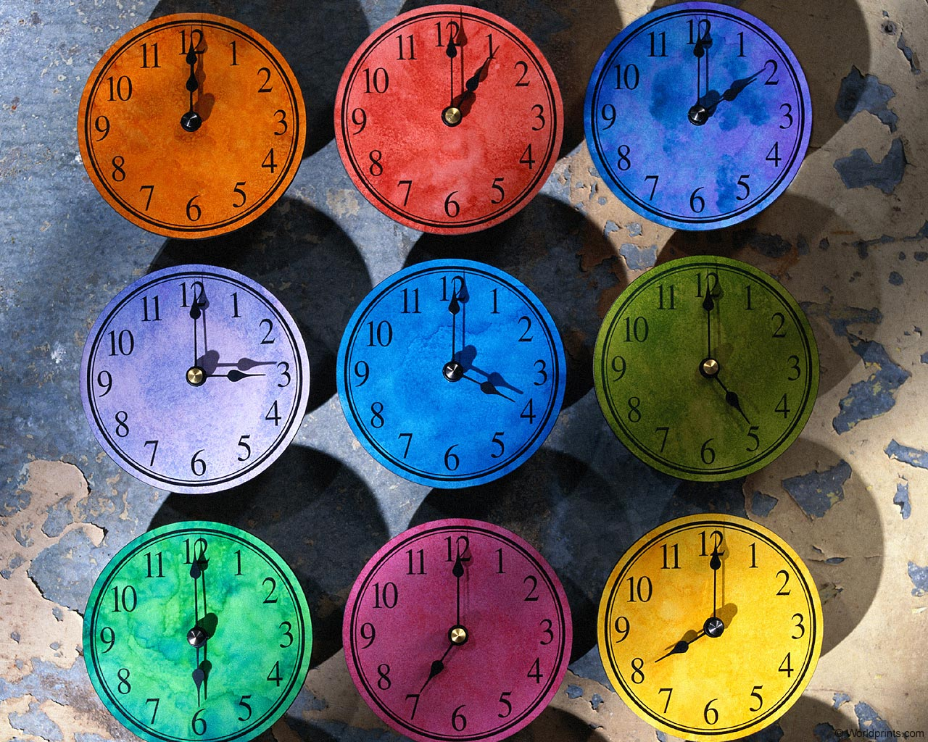
Часы: 14ч. 10мин.

